Slide 1

Construir una aplicación web orientado a eventos y componentes utilizando Vue

Slide 2

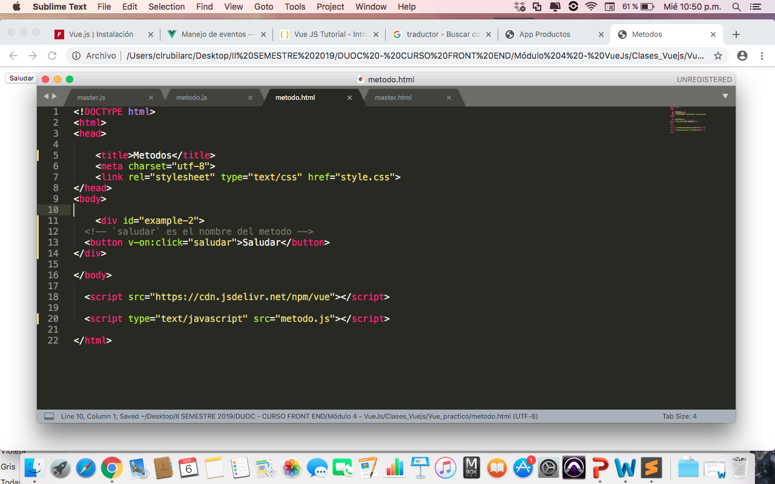

Metodos para controladores de Eventos
La lógica para muchas funciones controladoras de eventos puede ser un tanto compleja, por lo que v-on acepta el nombre del método que te gustaría ejecutar cuando se presente el evento

Slide 3
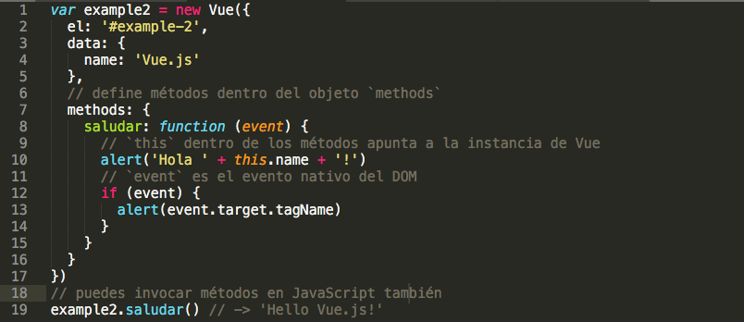
Metodos para controladores de Eventos

Slide 4
Metodos para controladores de Eventos
var example2 = new Vue({
el: '#example-2',
data: {
name: 'Vue.js'
},
// define métodos dentro del objeto methods
methods: {
saludar: function (event) {
// this dentro de los métodos apunta a la instancia de Vue
alert('Hola ' + this.name + '!')
// event es el evento nativo del DOM
if (event) {
alert(event.target.tagName)
}
}
}
})
// puedes invocar métodos en JavaScript también
example2.saludar() // -> Hola Vue.js!

Slide 5
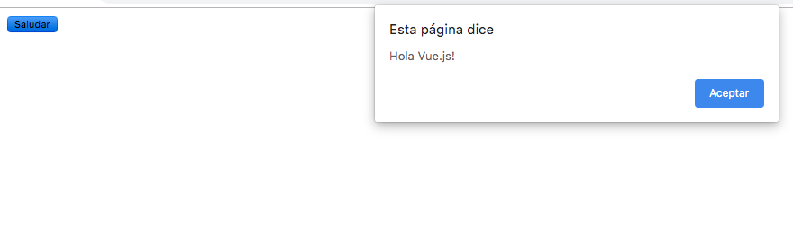
Metodos para controladores de Eventos
Resultado:

Slide 6
Metodos para controladores de Eventos
En lugar de enlazar directamente con el nombre de un método, podemos utilizar métodos en una declaración JavaScript en línea:
<div id="example-3">
<button v-on:click="decir('hola!')">
Dice:
</button>
<button v-on:click="decir('saludos!')">
Dice que?
</button>
</div>
new Vue({
el: '#example-3',
methods: {
decir: function (mensaje) {
alert(mensaje)
}
}
})

Slide 7
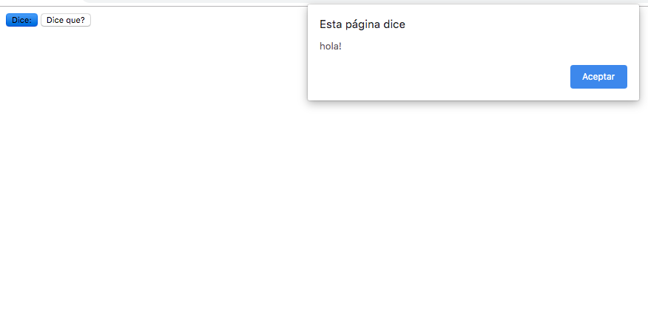
Metodos para controladores de Eventos
Resultado:

Slide 8
Eventos: v-on:submit
v-on:submit
v-on:submit es un evento muy usado, cuando se presiona un control de tipo submit que por defecto toma todos los datos del formulario y los envía a nuestro servidor web.
Veremos como podemos prevenir el envío y trabajar en el navegador con Javascript mediante Vue.

Slide 9
Eventos: v-on:submit
Ejemplo: Guardar en un arreglo los códigos de artículos y sus precios. Mostrar los datos y mediante un formulario HTML, permitir ingresar nuevos datos en el arreglo.

Slide 10
Eventos: v-on:submit
<table border="1">
<tr>
<td>Código</td>
<td>Descripción</td>
<td>Precio</td>
</tr>
<template v-for="articulo in articulos">
<tr>
<td>{{articulo.codigo}}</td>
<td>{{articulo.descripcion}}</td>
<td>{{articulo.precio}}</td>
</tr>
</template>
</table>
<form v-on:submit.prevent="agregarArticulo">
<p> código: <input type="number" v-model="codigo"> </p>
<p>Ingrese descripción: <input type="text" v-model="descripcion"> </p>
<p>Ingrese precio: <input type="text" v-model="precio"> </p>
<p> <input type="submit" value="Agregar"> </p>
</form>

Slide 11
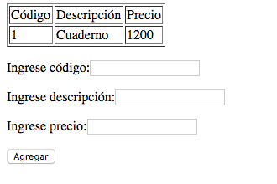
Eventos: v-on:submit
var app=new Vue({
el: '#aplicacion',
data:{
codigo: '',
descripcion: '',
precio: '',
articulos: [{
codigo:1,
descripcion: 'Cuaderno',
precio: 1200
}]
},
methods: {
agregarArticulo: function() {
this.articulos.push({
codigo: this.codigo,
descripcion: this.descripcion,
precio: this.precio
});
this.codigo = ''
this.descripcion = ''
this.precio = ''
}
}
})

Slide 12

Eventos: v-on:submit
Realice la actividad de aprendizaje 7

Slide 13


